Slide 1
Práctica ‘6’ {
Práctica 6
Inteligencia Artificial
[Naive Bayes]
< Profesora: Consuelo Varinia García Mendoza >
< Alumna: Vianey Maravilla Pérez
Diana Itzel García Rodríguez
}
Naive Bayes

Slide 2
{
Práctica 6
Inteligencia Artificial
Especificaciones:
Los dataset utilizados para esta práctica serán iris.csv y emails.csv
En el dataset emails.csv:
La primera columna indica el id del correo
La última columna indica si el correo es spam o no
El resto de las columnas son las palabras más comunes en todos los correos
}
Naive Bayes

Slide 3
{
Práctica 6
Inteligencia Artificial
Especificaciones:
En el dataset iris.csv:
Las primeras 4 columnas son las características de las instancias
La última columna es la clase
}
Naive Bayes

Slide 4
{
Práctica 6
Inteligencia Artificial
Especificaciones:
Ambos dataset:
Carga el dataset
Crea un conjutno de entrenamiento del 70% de las instancias y el conjunto de pruebas con el 30%(set random_state = 0)
Utilizando el conjunto de entrenamiento crea un conjunto de validación de 3 pliegues
Utilizando el conjunto de validación realiza lo siguiente con cada pliegue:
}
Naive Bayes

Slide 5
{
Práctica 6
Inteligencia Artificial
Especificaciones:
Utiliza Naive Bayes con distribución normal para entrenar y prueba el modelo en cada pliegue
Determina la exactitud de cada pliegue
Determina el promedio de exactitud de los 3 pliegues
Utiliza Multinomial con distribución normal para entrenar y prueba el modelo en cada pliegue
Determina la exactitud de cada pliegue
Determine el promedio de exactitud de los 3 pliegues
}
Naive Bayes

Slide 6
{
Práctica 6
Inteligencia Artificial
01
[Código Fuente y Resultados]
}
Naive Bayes

Slide 7
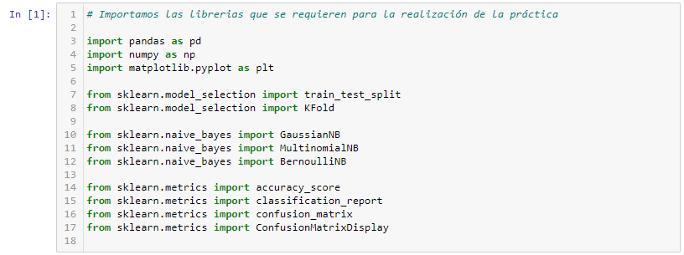
Código Fuente
Práctica 6
Inteligencia Artificial
Naive Bayes

Slide 8
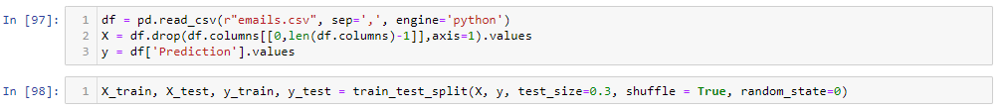
Código Fuente
Práctica 6
Inteligencia Artificial
Naive Bayes

Slide 9
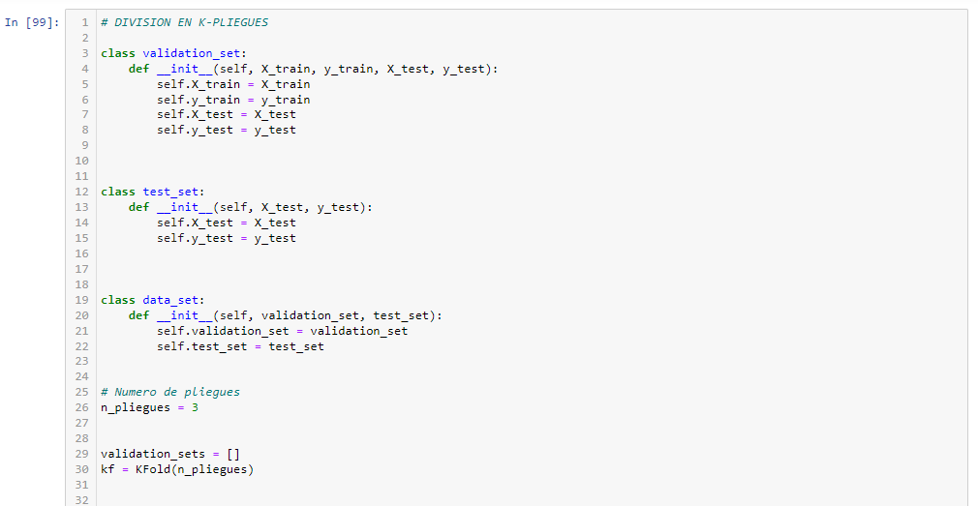
Código Fuente
Práctica 6
Inteligencia Artificial
Naive Bayes

Slide 10
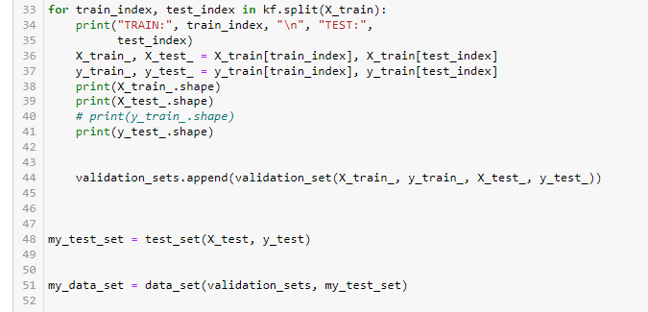
Código Fuente
Práctica 6
Inteligencia Artificial
Naive Bayes

Slide 11
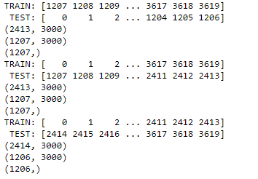
Código Fuente
Práctica 6
Inteligencia Artificial
Naive Bayes

Slide 12
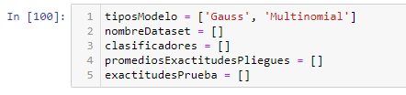
Código Fuente
Práctica 6
Inteligencia Artificial
Naive Bayes

Slide 13
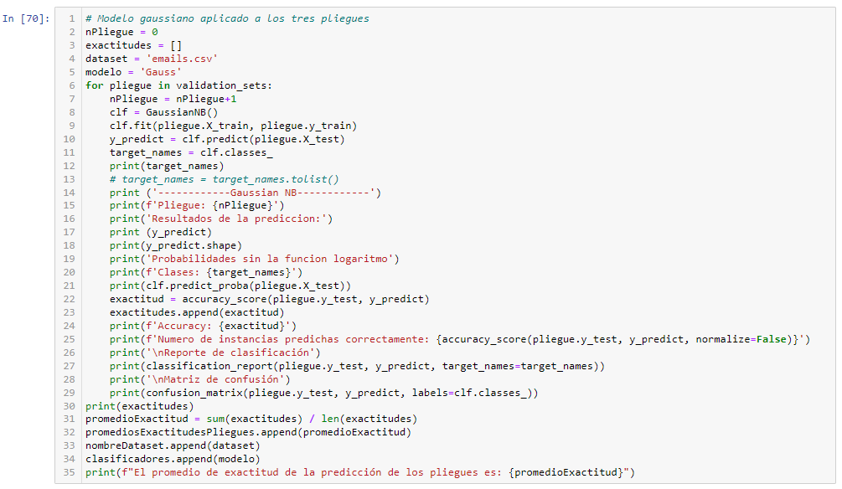
Código Fuente
Práctica 6
Inteligencia Artificial
Naive Bayes

Slide 14
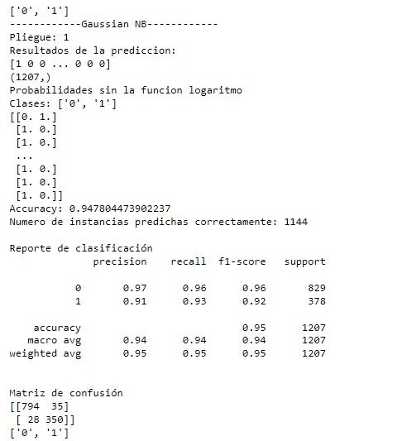
Código Fuente
Práctica 6
Inteligencia Artificial
Naive Bayes

Slide 15
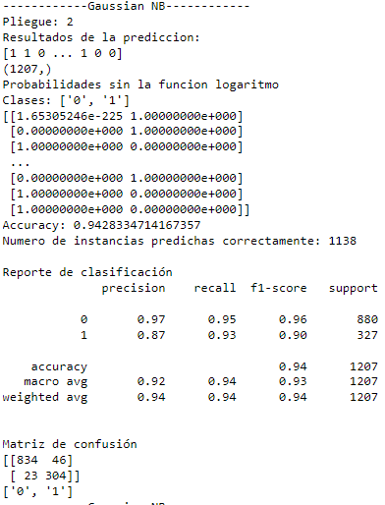
Código Fuente
Práctica 6
Inteligencia Artificial
Naive Bayes

Slide 16
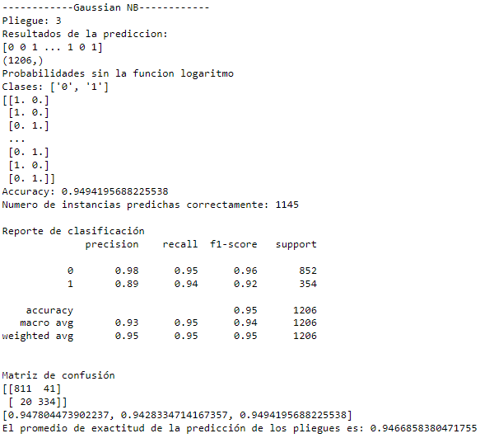
Código Fuente
Práctica 6
Inteligencia Artificial
Naive Bayes

Slide 17
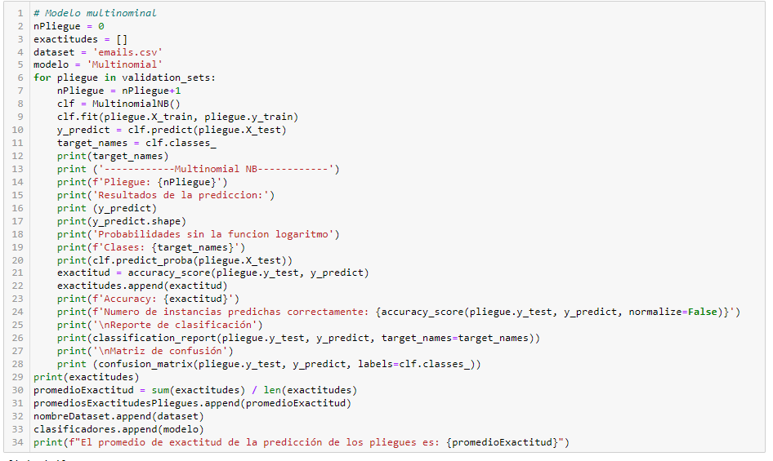
Código Fuente
Práctica 6
Inteligencia Artificial
Naive Bayes

Slide 18
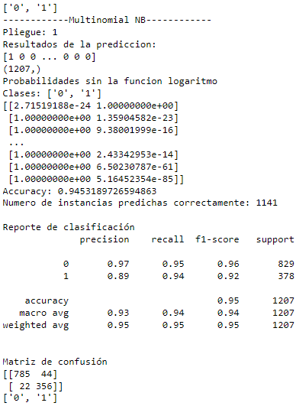
Código Fuente
Práctica 6
Inteligencia Artificial
Naive Bayes

Slide 19
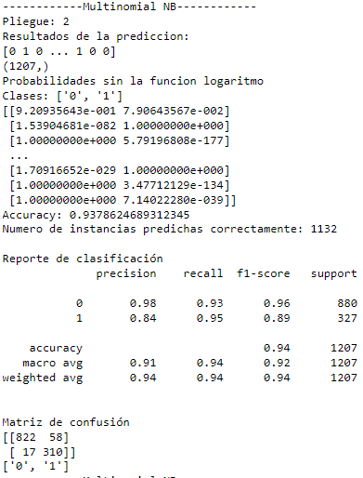
Código Fuente
Práctica 6
Inteligencia Artificial
Naive Bayes

Slide 20
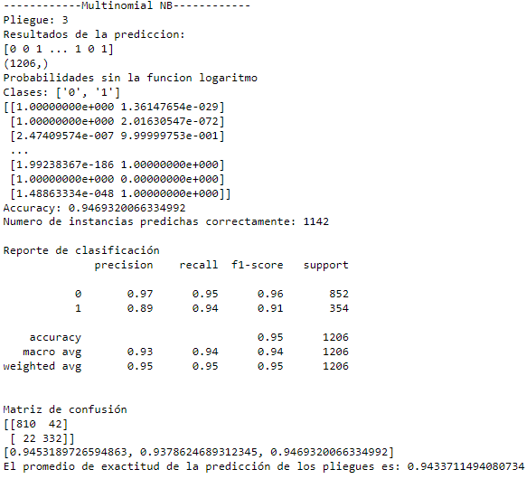
Código Fuente
Práctica 6
Inteligencia Artificial
Naive Bayes

Slide 21
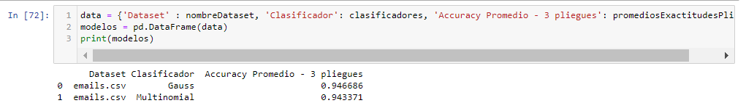
Código Fuente
Práctica 6
Inteligencia Artificial
Naive Bayes

Slide 22
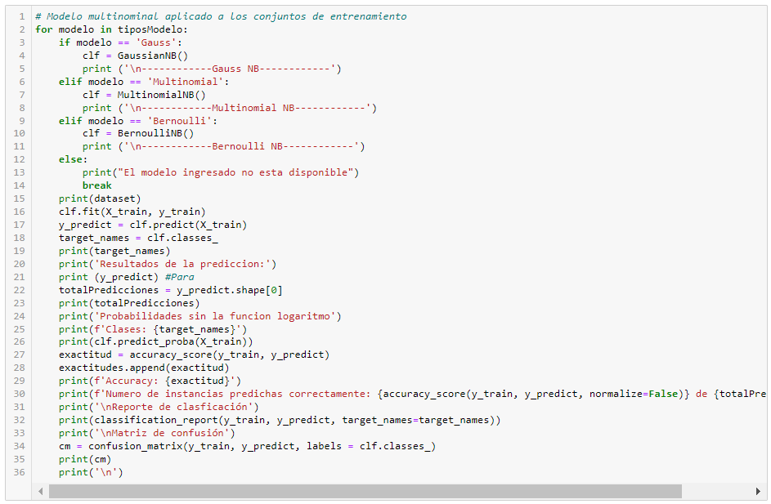
Código Fuente
Práctica 6
Inteligencia Artificial
Naive Bayes

Slide 23
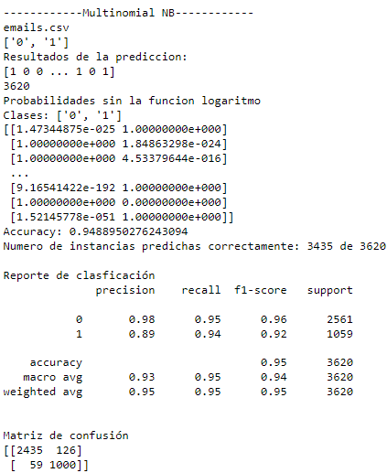
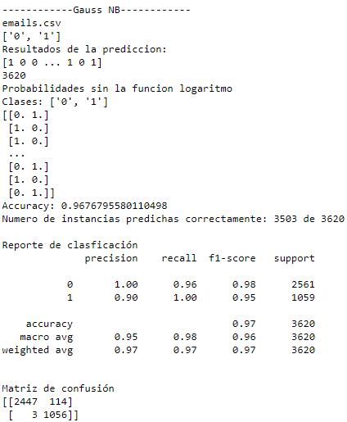
Código Fuente
Práctica 6
Inteligencia Artificial
Naive Bayes

Slide 24
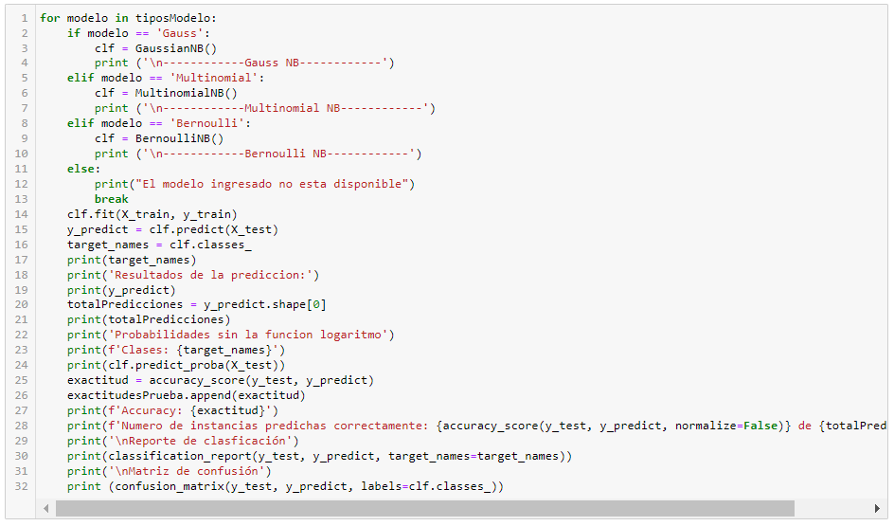
Código Fuente
Práctica 6
Inteligencia Artificial
Naive Bayes

Slide 25
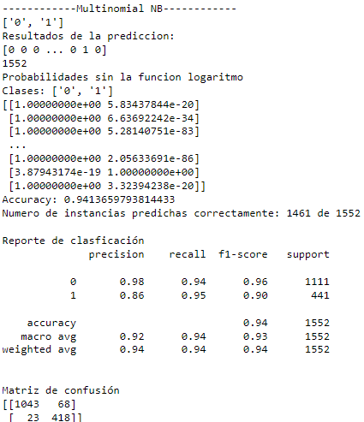
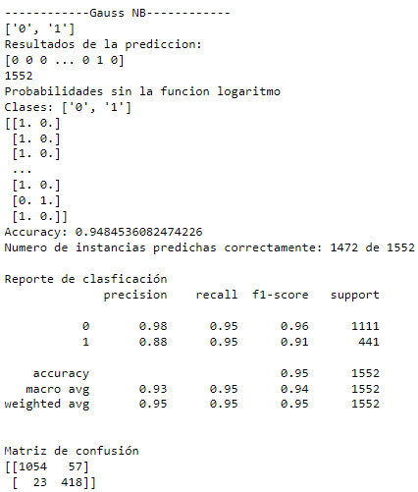
Código Fuente
Práctica 6
Inteligencia Artificial
Naive Bayes

Slide 26
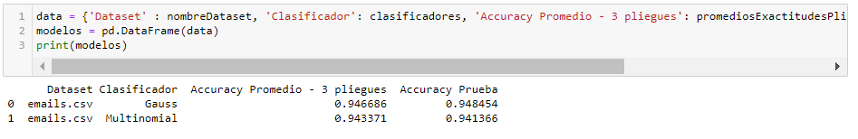
Código Fuente
Práctica 6
Inteligencia Artificial
Naive Bayes

Slide 27
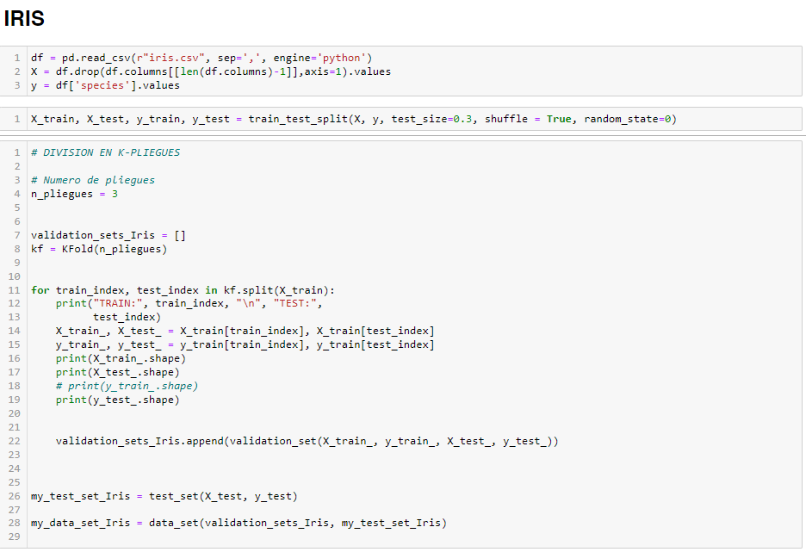
Código Fuente
Práctica 6
Inteligencia Artificial
Naive Bayes

Slide 28
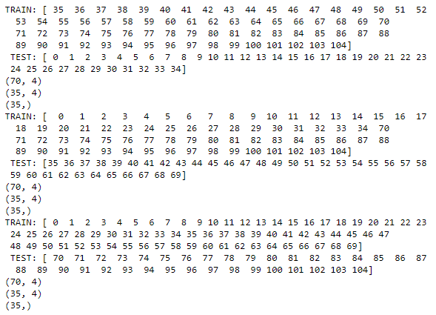
Código Fuente
Práctica 6
Inteligencia Artificial
Naive Bayes

Slide 29
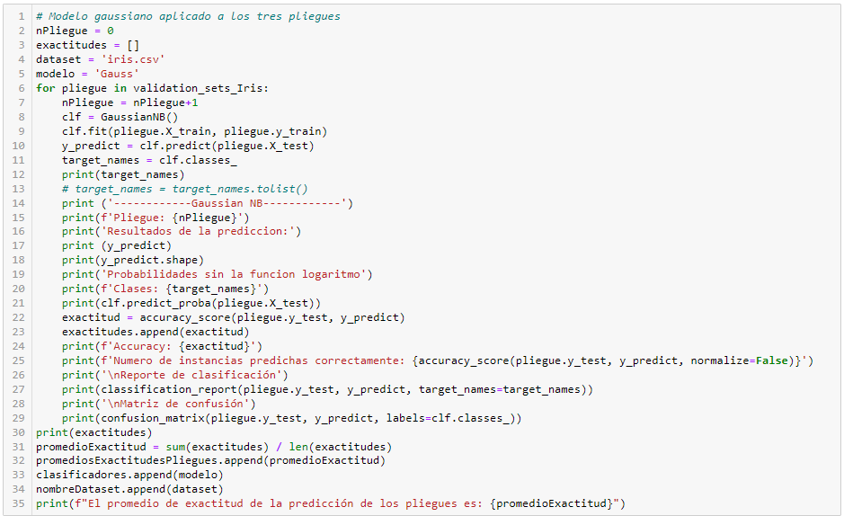
Código Fuente
Práctica 6
Inteligencia Artificial
Naive Bayes

Slide 30
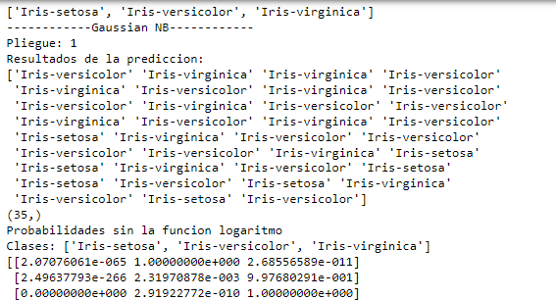
Código Fuente
Práctica 6
Inteligencia Artificial
Naive Bayes

Slide 31
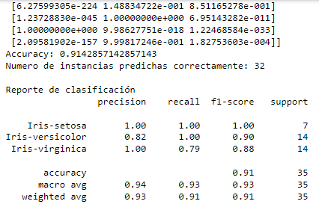
Código Fuente
Práctica 6
Inteligencia Artificial
Naive Bayes

Slide 32
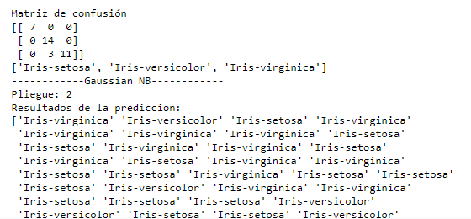
Código Fuente
Práctica 6
Inteligencia Artificial
Naive Bayes

Slide 33
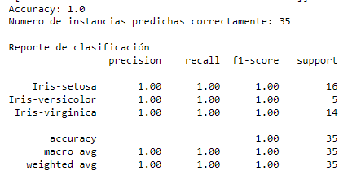
Código Fuente
Práctica 6
Inteligencia Artificial
Naive Bayes

Slide 34
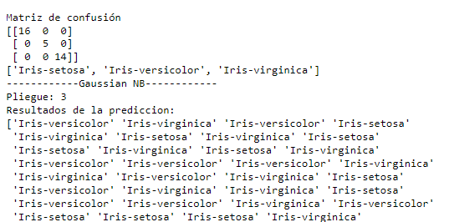
Código Fuente
Práctica 6
Inteligencia Artificial
Naive Bayes

Slide 35
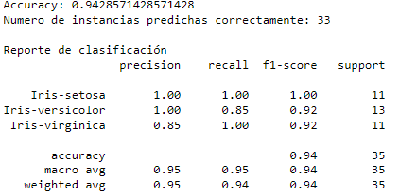
Código Fuente
Práctica 6
Inteligencia Artificial
Naive Bayes

Slide 36
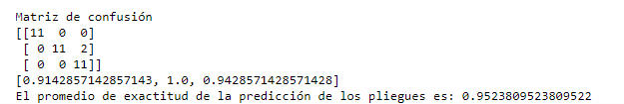
Código Fuente
Práctica 6
Inteligencia Artificial
Naive Bayes

Slide 37
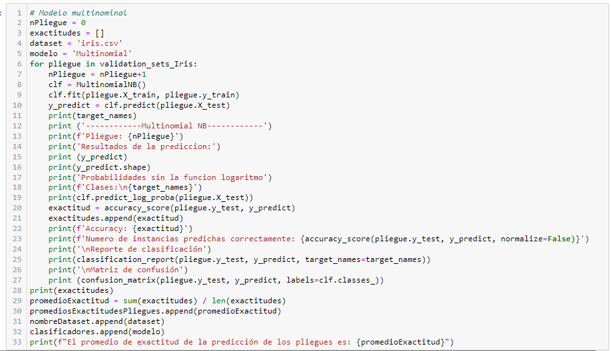
Código Fuente
Práctica 6
Inteligencia Artificial
Naive Bayes

Slide 38
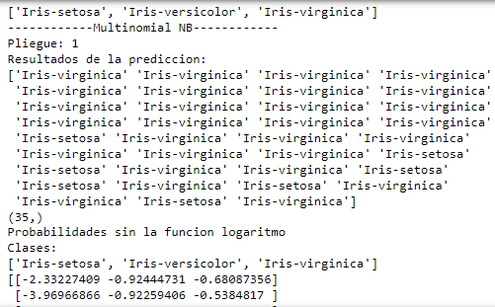
Código Fuente
Práctica 6
Inteligencia Artificial
Naive Bayes

Slide 39
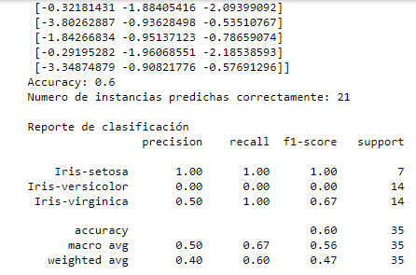
Código Fuente
Práctica 6
Inteligencia Artificial
Naive Bayes

Slide 40
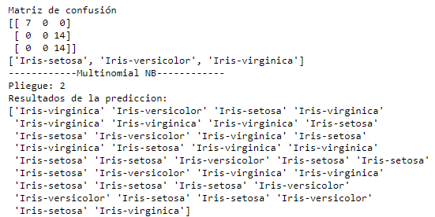
Código Fuente
Práctica 6
Inteligencia Artificial
Naive Bayes

Slide 41
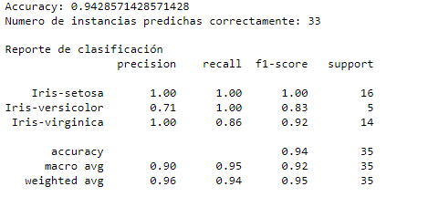

Código Fuente
Práctica 6
Inteligencia Artificial
Naive Bayes

Slide 42
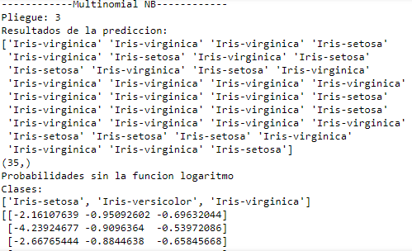
Código Fuente
Práctica 6
Inteligencia Artificial
Naive Bayes

Slide 43
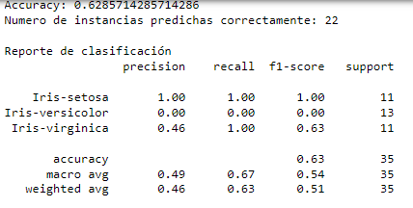
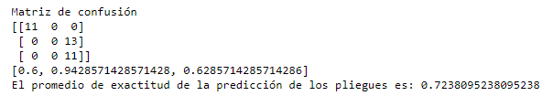
Código Fuente
Práctica 6
Inteligencia Artificial
Naive Bayes

Slide 44
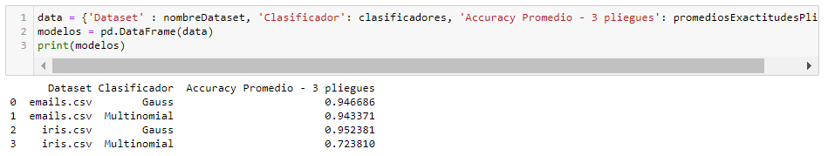
Código Fuente
Práctica 6
Inteligencia Artificial
Naive Bayes

Slide 45
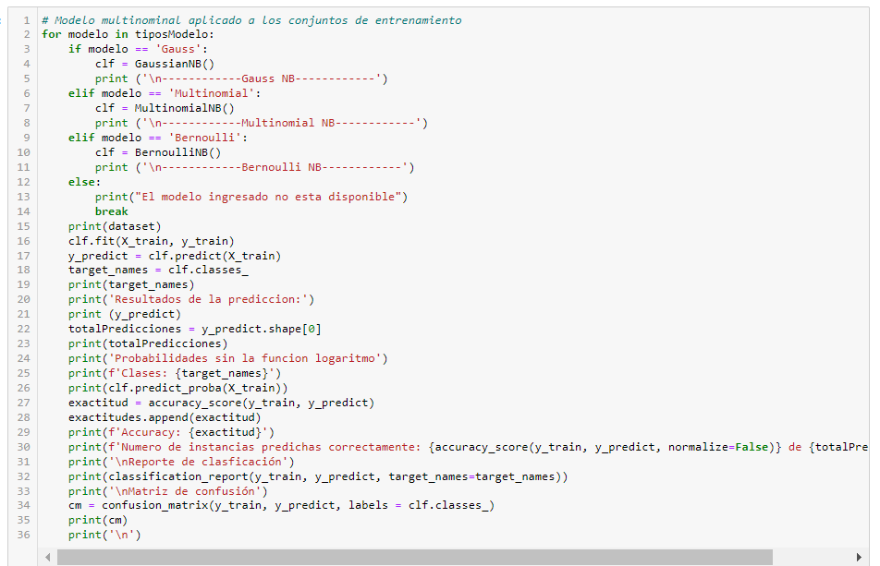
Código Fuente
Práctica 6
Inteligencia Artificial
Naive Bayes

Slide 46
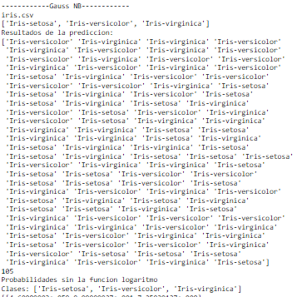
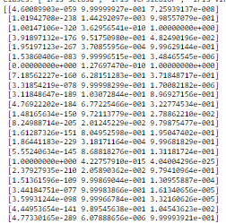
Código Fuente
Práctica 6
Inteligencia Artificial
Naive Bayes

Slide 47
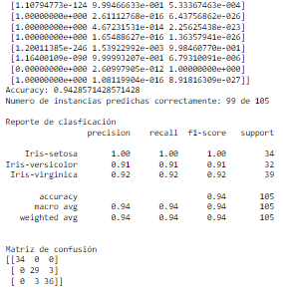
Código Fuente
Práctica 6
Inteligencia Artificial
Naive Bayes

Slide 48
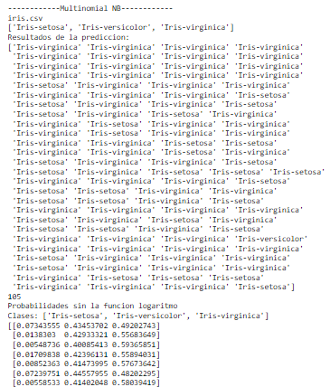
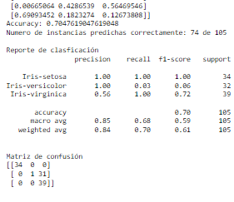
Código Fuente
Práctica 6
Inteligencia Artificial
Naive Bayes

Slide 49
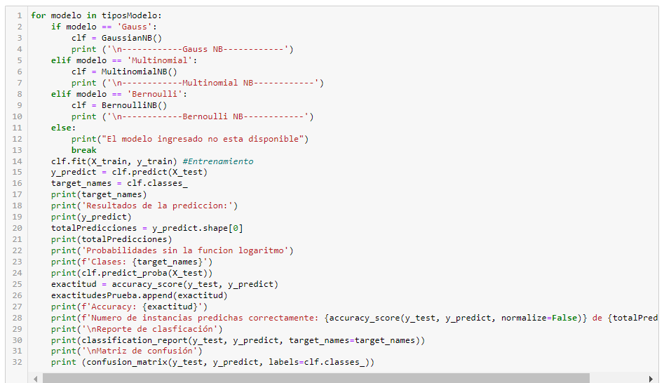
Código Fuente
Práctica 6
Inteligencia Artificial
Naive Bayes

Slide 50
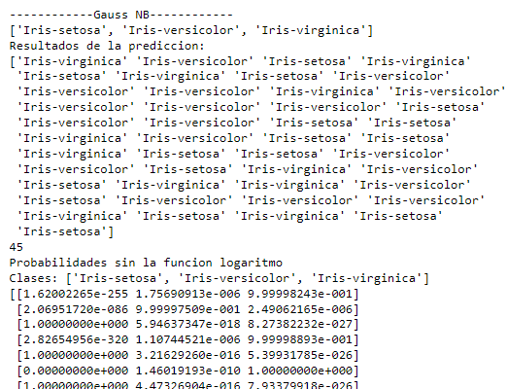
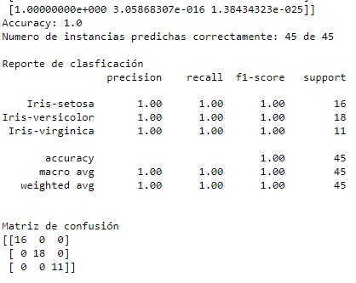
Código Fuente
Práctica 6
Inteligencia Artificial
Naive Bayes

Slide 51


Código Fuente
Práctica 6
Inteligencia Artificial
Naive Bayes

Slide 52

Código Fuente
Práctica 6
Inteligencia Artificial
Naive Bayes

